Slide 1
Termal FEA simulasyonu

Slide 2
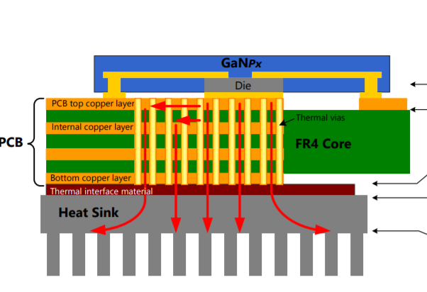
Prosedür
4 parça
Soğutucu
Materyal alüminyum (Alloy 1060)
Isıl iletkenlik 200W/m-K
Geometri gerçekle özdeş
Termal izolatör
Isıl iletkenlik 5 W/m-K
PCB
Materyal FR-4
Isıl iletkenlik 0.29 W/m-K
GaN
Isıl iletkenlik (büyük >1000W/m-K)
Termal direnç kontak yüzeyine atıldı (0.5 K/W)

Slide 3
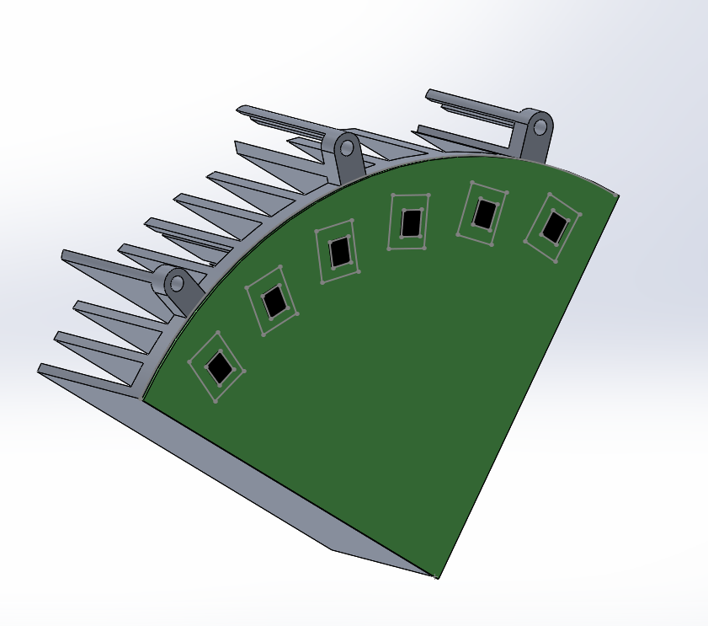
Termal Yükler
Konveksiyon katsayısı
18.3 W/m-k
Termal güç kaynağı
6 GaN 7 ve 8 Watt (Hacimsel Güç Kaynağı)

Slide 4
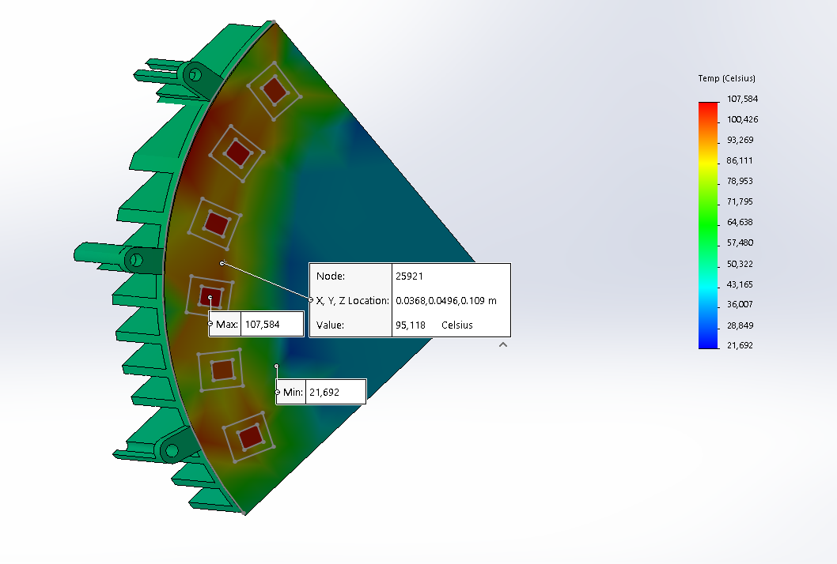
Sonuçlar 7 W (her GaN)

Slide 5
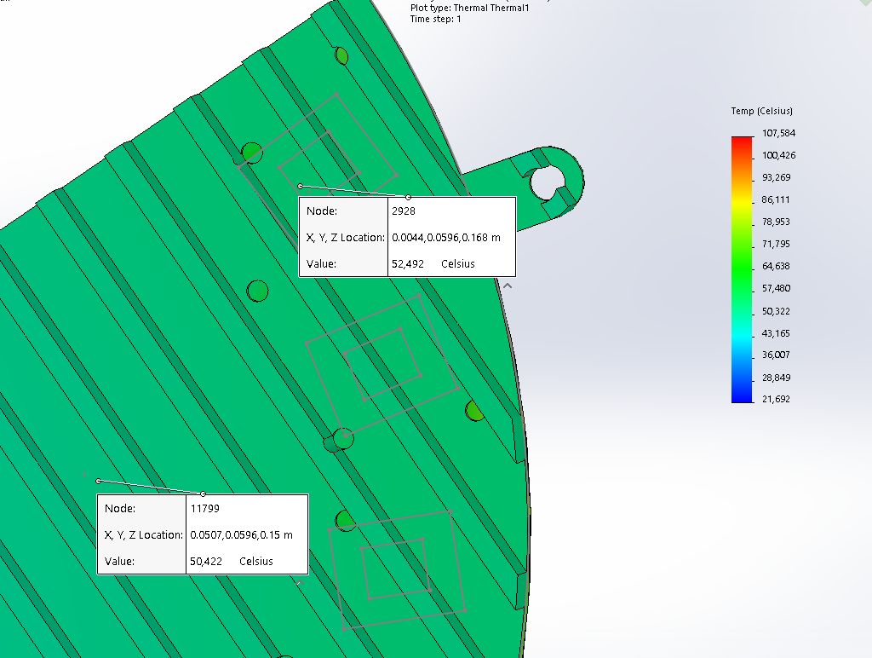

Slide 6
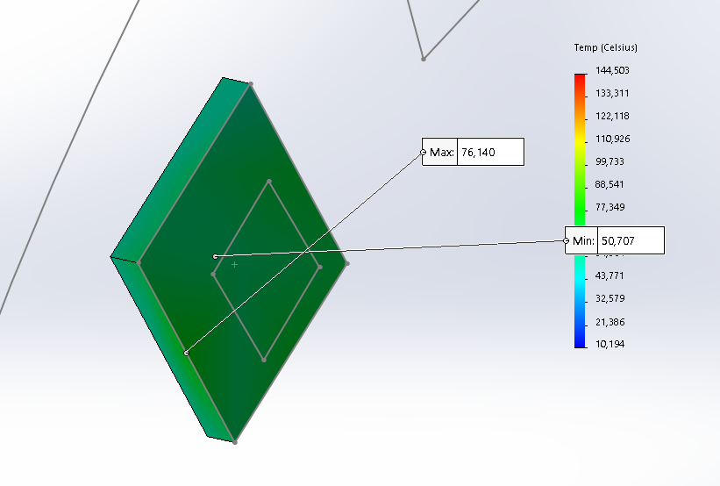

Slide 7
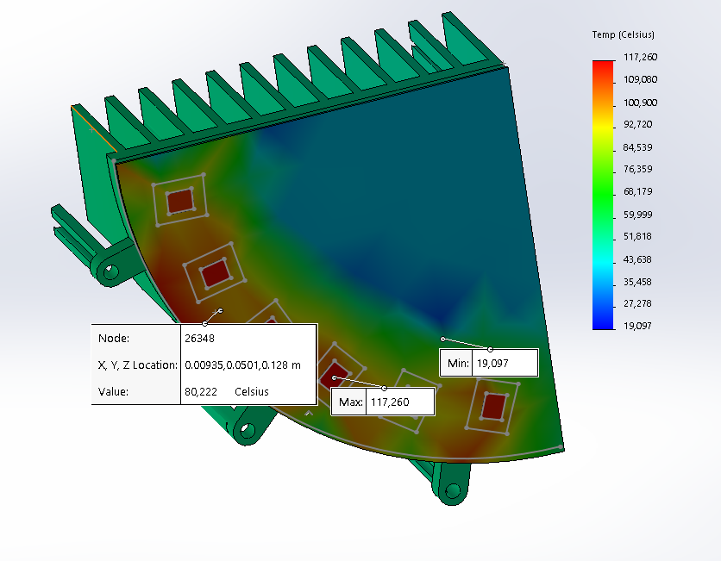
Sonuçlar 8 W (her GaN)

Slide 8
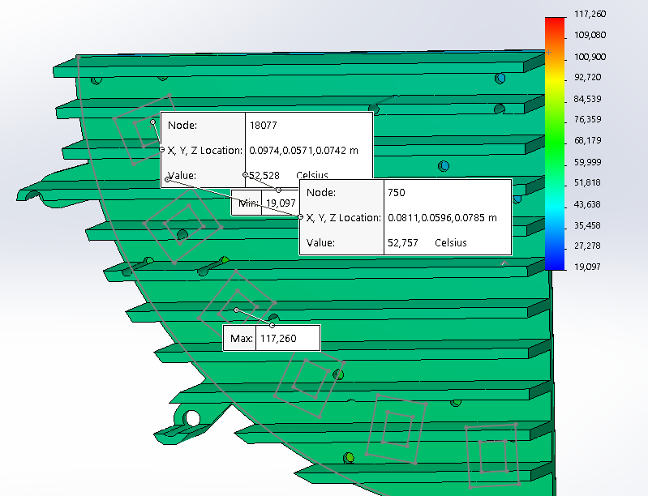

Slide 9
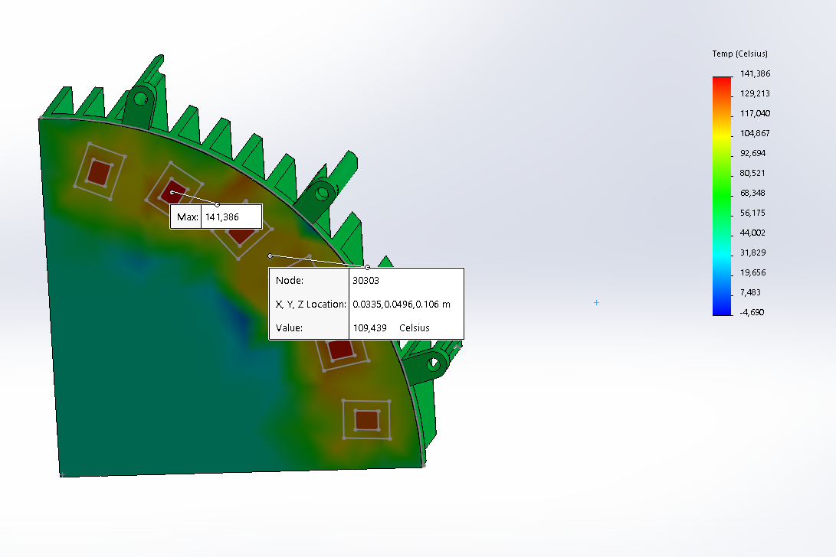
Sonuçlar 8 W (her GaN)
2 konveksiyon

Slide 10
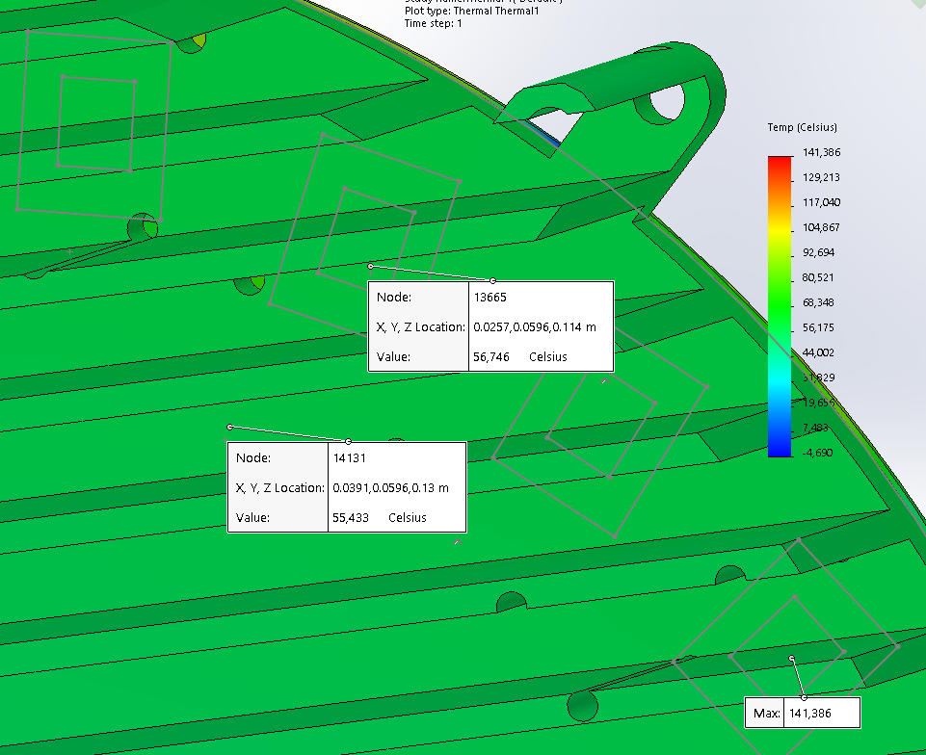

Slide 11
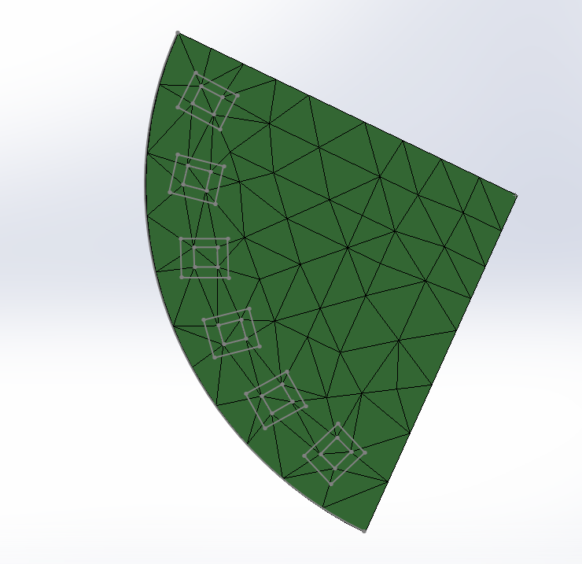
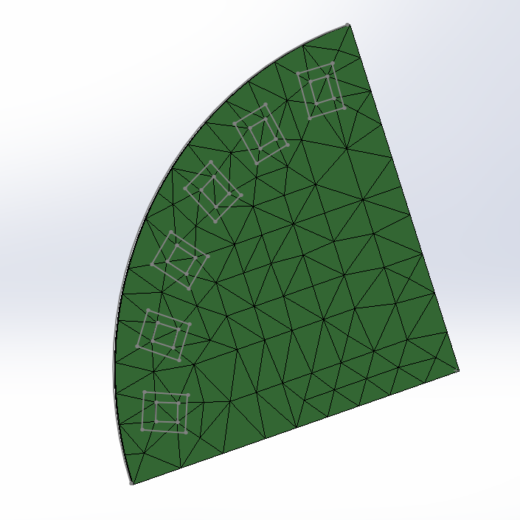
Tek konveksiyonlu simülasyonlarda
İki konveksiyonlu simülasyonlarda

Slide 12
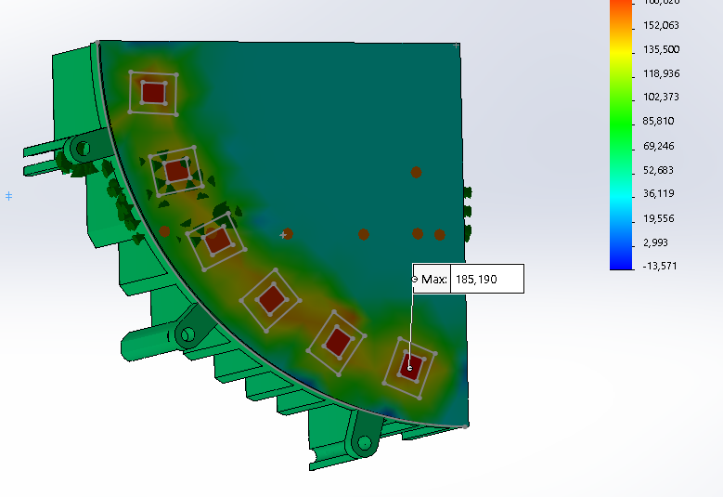

Slide 13
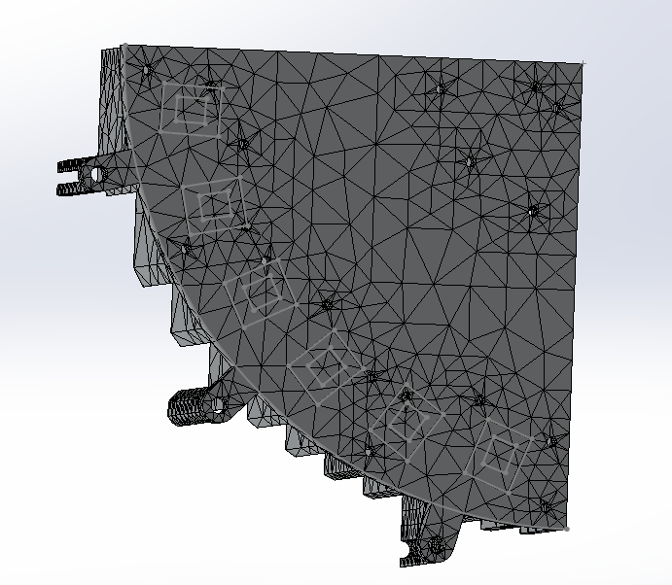
Ek

